Slide 1
ODMORKO ZIMA 2019. odmorko.hr

Slide 2
PLAKAT https://bit.ly/2QSGY1e

Slide 3
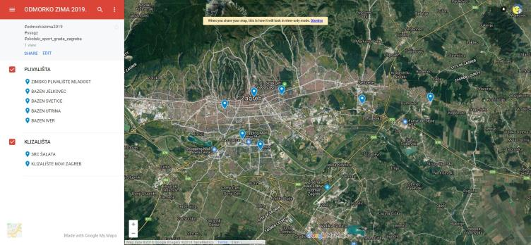
INTERAKTIVNA KARTA
Sve događaje i lokacije možete vidjeti preko google maps:
https://bit.ly/2C63n2x

Slide 4
MREŽNA STRANICA

Slide 5
FACEBOOK STRANICA

Slide 6
INSTAGRAM

Slide 7
TWITTER

Slide 8
ŠSSGZ TV

Slide 9
ISKAZNICE
Za programe Saveza iskaznica je obavezna!!!
IZRADA ISKAZNICE PREKO WEBA:
http://www.skolski-sport-zg.hr/iskaznice.aspx

